Slide 1
Présentation des appels à projets ADEME du PIA 3 Direction des Investissements d’Avenir

Slide 2
Présentation générale du PIA 3 opéré par l’ADEME
Présentation de l’action « Transports » Ecosystèmes d’innovation performants
Sommaire

Slide 3
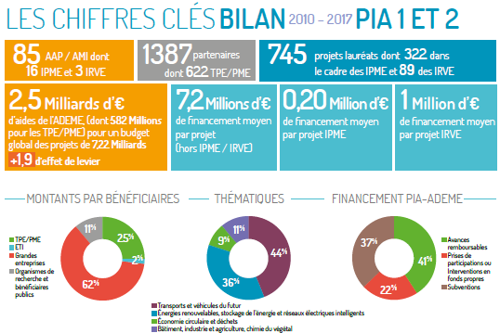
PIA 1 & 2 : un bilan reconnu qui ouvre la voie au PIA 3
Le PIA opéré par l’ADEME
Entre 2010 et 2017, les PIA 1 et 2, opérés par l’ADEME ont permis :
Un financement en croissance des PME (25%) et une continuité d’accompagnement des Grandes Entreprises
L’accompagnement de 4 thématiques :
Transport & Véhicules du futur,
Energies renouvelables, stockage de l’énergie, réseaux électriques intelligents
Economie circulaire & déchets
Bâtiment, industrie & agriculture, chimie du végétal

Slide 4
PIA 3 : 3 actions structurantes de la transition énergétique et écologique (TEE)
Le PIA opéré par l’ADEME
Concours d’innovation (CI)
Accélérer le développement des écosystèmes d’innovation performants (TRANSPORT & MOBILITE)
Démonstrateurs et territoires d’innovation de grande ambition (DEMONSTRATEURS)
Soutenir les projets innovants portés par des start-up et des PME dans la continuité du dispositif IPME
3ème vague ouverte :
Février 2019
Mai 2019
Cibler les projets coopératifs associant des entreprises et des instituts de recherche
Exclusivement pour les sujets :
Transports
Mobilité
Développement de démonstrateurs de la Transition Energétique
Financement en fonds propres d’infrastructures innovantes de type premières commerciales
Type de soutien
Aides d’état
Fonds Propres

Slide 5
Un continuum du financement des projets RDI
Le PIA opéré par l’ADEME
Montant des projets et dispositifs PIA associés
Project collaboratif
Projets R&D ADEME
Transport & Mobilité
Démonstrateurs
Project individuel
Concours d’innovation
Montant des projets (M EUR)
1
2
3
5
10
25
50
Et +
Projets R&D
PIA 3

Slide 6
Présentation générale du PIA 3 opéré par l’ADEME
Présentation de l’action « Transports » Ecosystèmes d’innovation performants
Sommaire

Slide 7
AAP « Transports » Ecosystèmes d’innovation performants
Contexte et Objectif
Marché des transports, de la logistique et de la mobilité durables (transports routier, ferroviaire et guidé, maritime et fluvial, logistique, multimodal)
Projet basé sur une propriété intellectuelle :
développée par un laboratoire public ou un institut de recherche indépendant
dans le cadre d’un projet antérieur soutenu financièrement sur fonds publics
d’un niveau de maturité compris entre un TRL de niveau 3 et 5
Objectifs :
développer des équipements, sous-systèmes ou services innovants et compétitifs
Incluant des phases de démonstrations pré-commerciales de biens et services destinés aux marchés du transport et de la mobilité durable, d’un TRL 6 au moins
Démontrant la capacité du porteur à commercialiser les solutions ainsi développées (soit directement à des consommateurs finaux, soit à d’autres entreprises)
Déploiement de ces solutions ou réalisation des infrastructures soutenant ces solutions non-éligibles

Slide 8
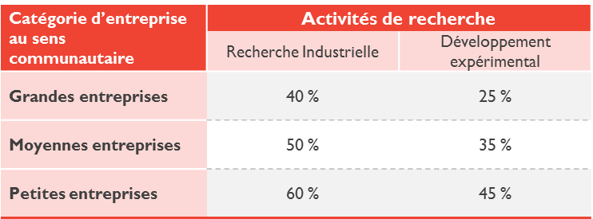
AAP « Transports » Ecosystèmes d’innovation performants
Modalités de financement
Type de projet :
Projet collaboratif porté par une entreprise limité à 5 partenaires financés
Critères financiers d’éligibilité projet :
2 M€ minimum
Financement :
Montant forfaitaire des frais connexes à 20% des salaires de personnel interne
Aucune aide < 200 k€ pour un partenaire GE
Modalité de remboursement des Avances remboursables
50% AVR sur avancement projet au Taux CE + 100 pts de base ET
50 % AVR sur premier succès commercial au Taux CE + 100 pts de base

Slide 9
Présentation des appels à projets ADEME du PIA 3 Direction des Investissements d’Avenir
Lien vers l’appel à projets
https://appelsaprojets.ademe.fr/aap/ADEIP2019-25

